Slide 3
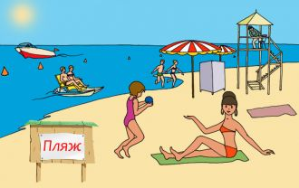
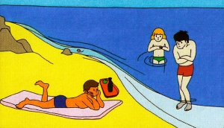
Купайтесь только в отведенных для этого местах
• Не переохлаждайтесь и не перегревайтесь.
• После приема пищи сделайте перерыв 1,5-2 часа.
• Не купайтесь при температуре воды ниже 18 градусов, в воздуха ниже 22 градусов.
• Не находитесь длительное время под палящими лучами солнца.

Slide 4
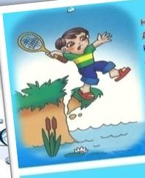
На высоком берегу, Дети не играйте! Из-под ног уйти земля Может, так и знайте! И с обрыва прямо вниз В воду полетите… И останется кричать: «Люди, помогите!!!»

Slide 5
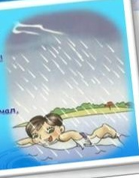
Когда вокруг грохочет гром И молния сверкает, Не лезь в открытый водоём! Ведь всякое бывает… И если ты в грозу попал, Не плавай, не купайся… Лишь только дождик застучал, На берег выбирайся!

Slide 6
И большим, и детям Хочется сказать: В незнакомом месте Вам нельзя нырять! Может очень мелкой Речка оказаться…
А в песок опасно Головой втыкаться! Сучья, камни, стёкла Спрятались на дне – Их заметить сложно
в водной глубине

Slide 7
Если развлекаться будешь на воде,
Проследи, чтоб шутка не вела к беде…
Не топи другого – может оказаться,
Что воды случится другу наглотаться,
Он запаникует, вырываться станет –
И тебя с собою под воду затянет!
И игра такая грустно завершится…
Мы вам не желаем в речке утопиться!

Slide 8
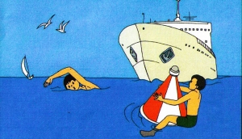
Может водой с головою накрыть, Может дыхание перехватить…
Спорить не стоит с такими волнами!
Ты по возможности их избегай, Близко к корабликам не подплывай:
Сверху пловца
разглядеть очень сложно, Затормозить на воде невозможно Будет печальным финал, вероятно: Вряд ли ты сможешь вернуться обратно…
Катятся волны от лодок с судами…
Спорить не стоит с такими волнами!

Slide 9
Пляж буйками окружён
От судов, коряг и волн.
Значит, можно здесь купаться,
Ничего не опасаться.
Веселитесь, как хотите,
Но, пожалуйста, учтите:
Чтобы жизнь не потерять –
За буйки не заплывать!

Slide 10
Не надо безобразничать И делать дырки в круге; Не стоит жизнью рисковать Ни другу, ни подруге. Но если ты, но если ты Шалун и злой проказник – Недалеко и до беды: Дырявый круг опасен.

Slide 11
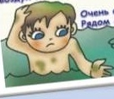
Около сточной трубы не купайтесь
Может вас прямо в трубу затянуть
И не получиться, как не старайтесь
Вынырнуть вверх, чтобы воздух вдохнуть…
Очень опасно, запомните братцы!
Рядом со сточной трубой развлекаться!

Slide 12
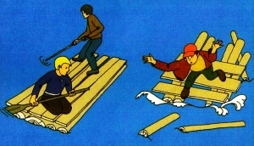
На самодельном плоту по воде Едут мальчишки вдогонку мечте. Трое матросов, один капитан Мчатся на поиски сказочных стран… Только разъехались брёвна в плоту – И не догнали мальчишки мечту… Очень опасно с рекою шутить И на плоту за мечтою поплыть.

Slide 13
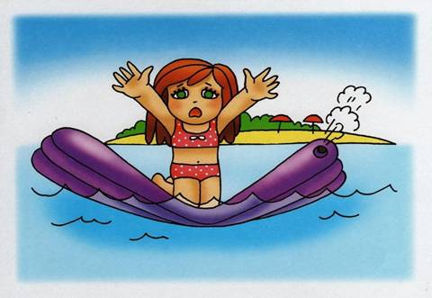
Весело качаться детям на волнах
На цветных матрасах, надувных кругах.
Только непременно вы должны узнать:
Далеко не надо в воду заплывать!
Может прохудиться круг или матрас…
Кто спасти успеет из пучины вас?
И перевернуться на волнах легко…
Так что не советуем плавать далеко!

Slide 14
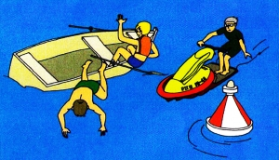
Если вы в лодке поплыть захотите,
То обязательно, дети, учтите:
Можно кататься весь день, до заката,
Только раскачивать лодку не надо,
И за красивым цветком не тянуться –
Может судёнышко перевернуться…
Всплыть не сумеешь – тогда быть беде!
Будь осторожен всегда на воде!

Slide 15
Знать об этом
должен каждый,
БЕЗОПАСНОСТЬ -
ЭТО ВАЖНО!

